Slide 1
Мастер-класс «Брошь ко дню России подготовила педагог д/о: Кизим А.В.

Slide 2
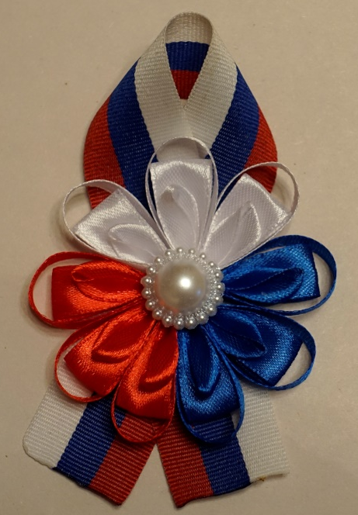
Брошь канзаши на День России. День России — 12 июня – это день большой и могущественной страны – Российской Федерации. Такой молодой и патриотичный праздник ввели сравнительно недавно. Многие граждане страны будут отмечать его: кто-то отправится на митинг или парад, кто-то будет участвовать в народных гуляньях, тематических вечерах и выставках и прочее. К этому молодому празднику актуальной будет брошь канзаши, которую каждый сможет сделать своими руками.

Slide 3
Достаточно будет украсить грудь полученным изделием и отправляться на мероприятие с гордо поднятой головой. Выбор цветов фурнитуры для работы ни у кого не вызовет вопросов. Актуальнее всего будет смотреться изделие, выполненное в цветовой гамме, вторящей величественному флагу России: бело-сине-красных тонах. Теперь перейдем к рассмотрению этапов выполнения работы. На самом деле, они несложные, все нюансы подробно описаны в этом уроке. Еще Вы можете прочитать как сделать аппликации ко Дню России из бумаги или из пластилина.

Slide 4
Для брошки на первом этапе нужно подготовить ленту и другую фурнитуру: Ленту триколор репсовой фактуры – 1 полоску 2,5*24 см; Синюю, красную, белую ленту атласной фактуры – по 3 полоски 0,5*5,5 см каждого цвета; Синюю, красную, белую ленту атласной фактуры – по 3 полоски 1,2*6,5 см каждого цвета; Синюю, красную, белую ленту атласной фактуры – по 3 полоски 0,5*8 см каждого цвета; Серединку белого цвета диаметром 1,6 см; Брошку; Фетровый прямоугольник для крепления брошки.

Slide 5
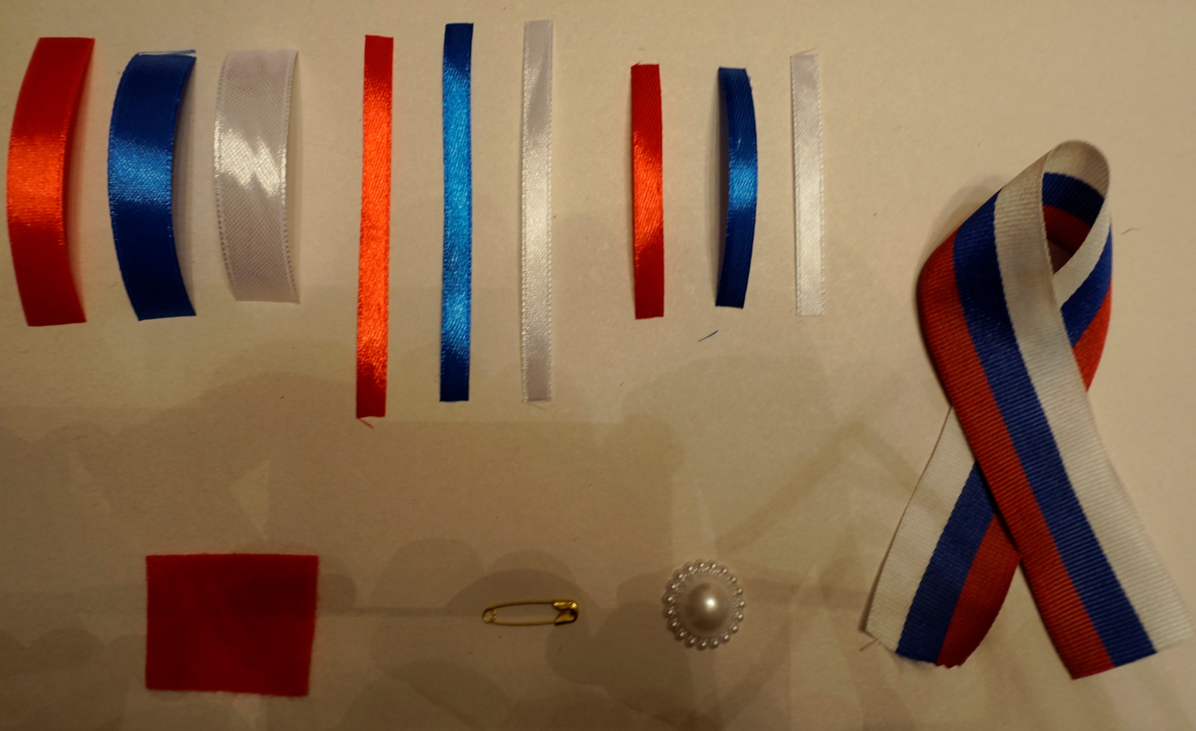

Slide 6
Брошка выполнена в виде петельки из ленты триколор, декорированной цветком, собранным из 9 лепестков в той же цветовой гамме. Все цвета ленты несложно отыскать на отделах по продаже материалов для рукоделия. Лепестки необычные, трехуровневые. Чтобы изготовить детали и собрать единое изделие, понадобится также термоклей, пинцет и зажигалка. Все смотрится гармонично и патриотично. Брошь ко Дню России – поэтапный мастер-класс: Подготовьте ленты для работы. Мы будем использовать полосы трех цветов и трех размеров. Все они указаны в перечне. Перед выполнением отдельных лепестков нужно обязательно опалить срезы, чтобы избавиться от торчащих нитей.

Slide 7
Внутренность лепестка будет собрана из прямоугольника и ромба, внешняя окантовка – округлая, каплеобразная. Предложенный лепесток не имеет названия, это, скорее, необычная фантазия канзаши, которая подойдет для нашего случая. Для центрального цветочка нам понадобится 9 лепестков: 3 белых, 3 красных и 3 синих. Все они выполняются одинаково из лент соответствующих цветов трех указанных размеров. Рассмотрим процесс моделирования на примере синей ленты. Полосу размером 1,2*6,5 см согните поперек, оставляя внутри изнанку, полосу размером 0,5*5,5 см согните, совмещая противоположные концы так, чтобы получить каплю. Этапы складывания очень простые.

Slide 8
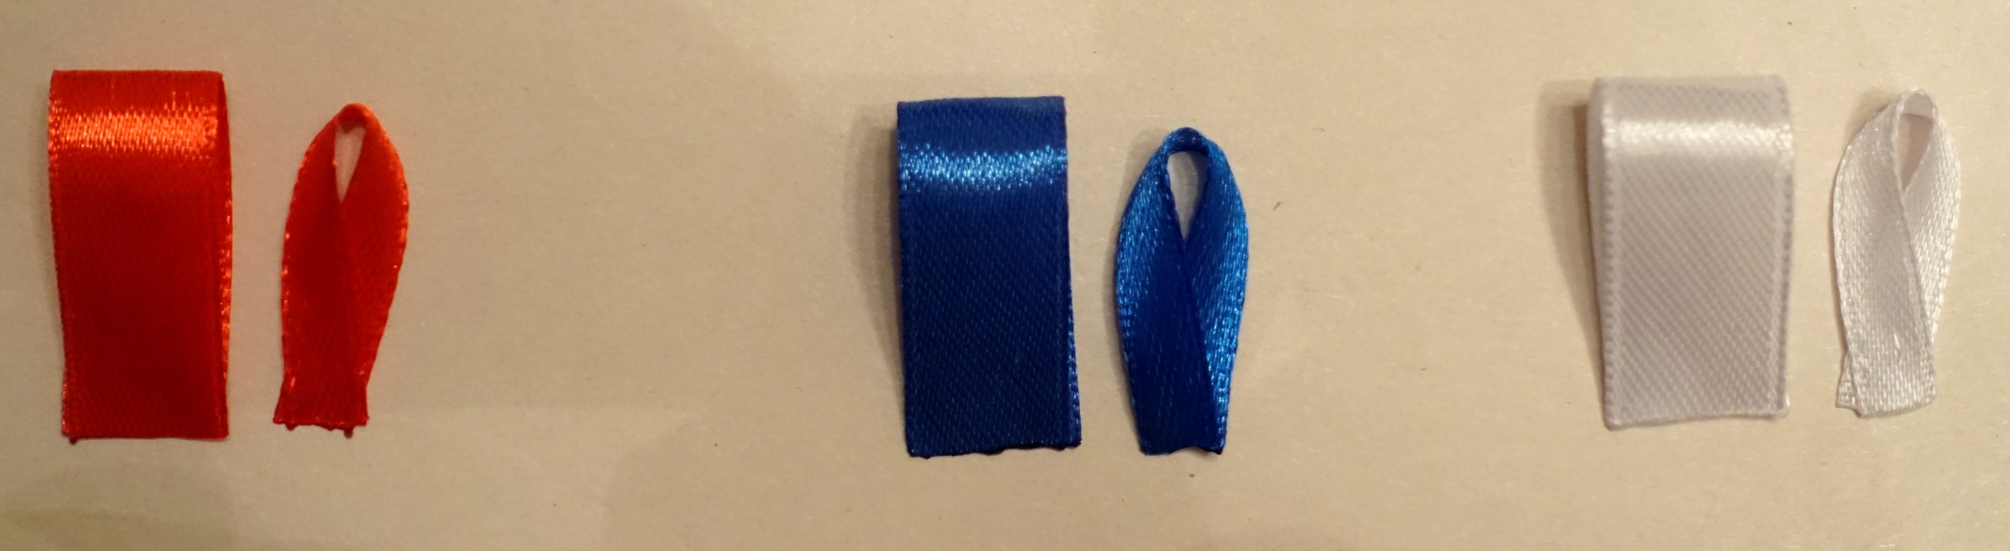

Slide 9
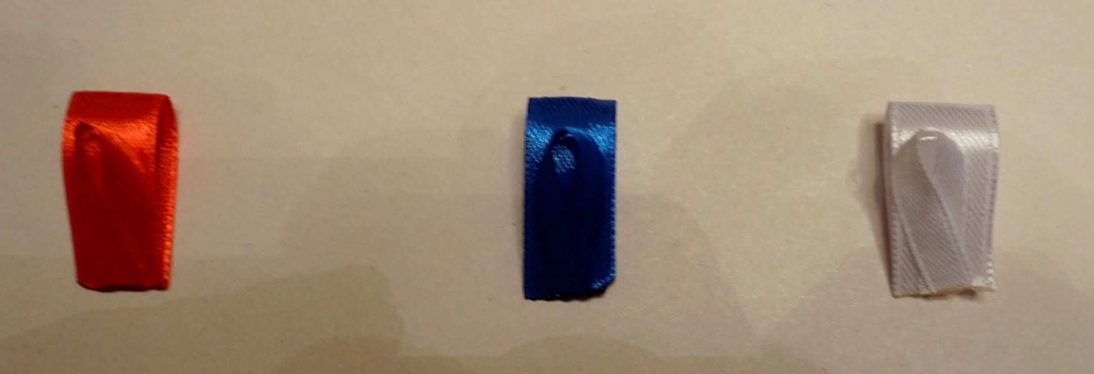
Наклейте одну деталь на вторую. Как это сделать, показано на фото. Нижнюю часть такого необычного лепестка пальцами или пинцетом сдавите с двух сторон и опалите, чтобы форма зафиксировалась. Таким образом, вы получите лепесток, верхняя часть которого ромбообразная, нижняя – прямоугольная. Сам по себе он будет объемным.

Slide 10
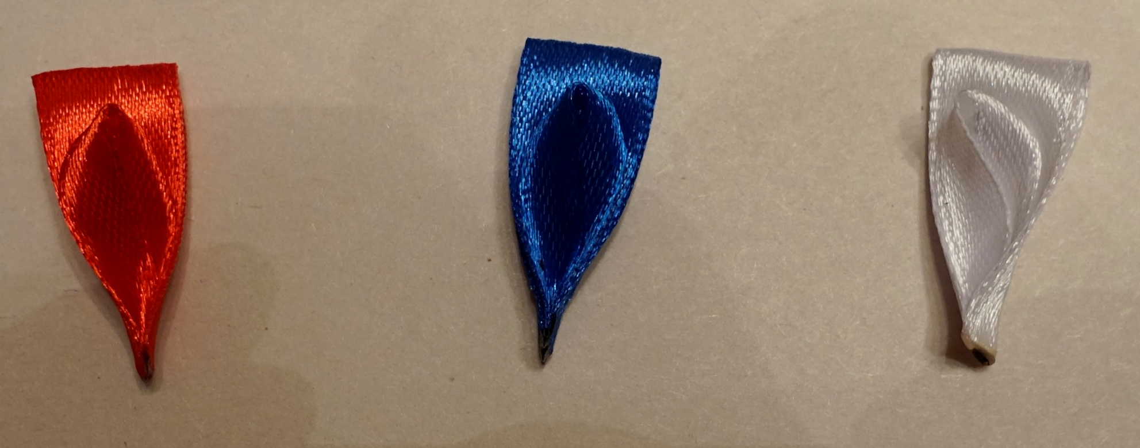

Slide 11
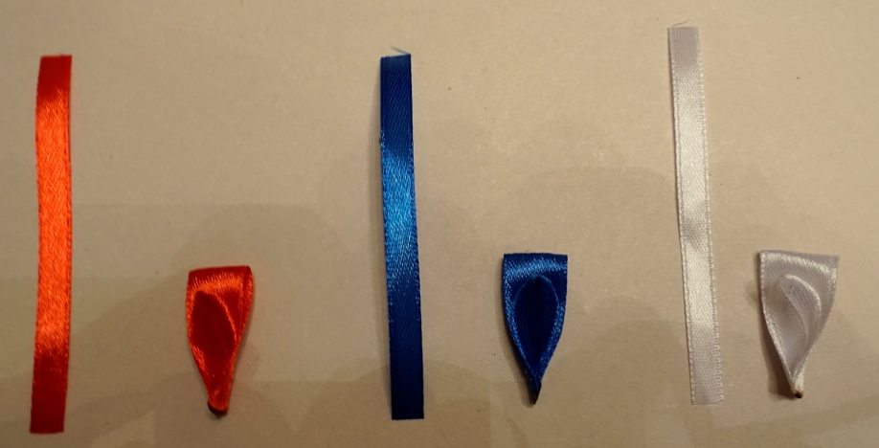
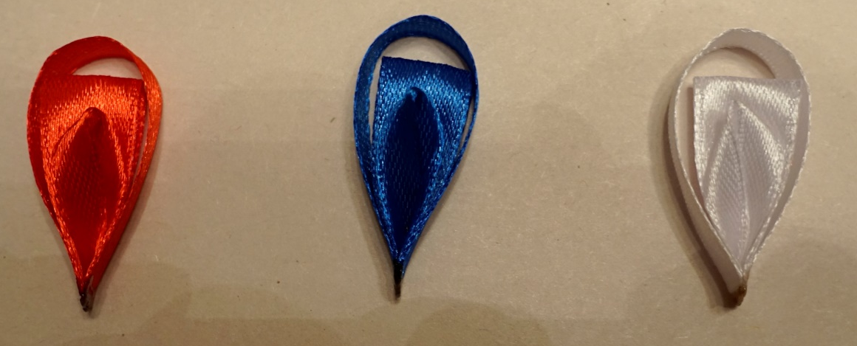
Полосу размером 0,5*8 см обогните вокруг полученной заготовки, формируя каплю. Пламенем склейте лепесток в таком положении.

Slide 12
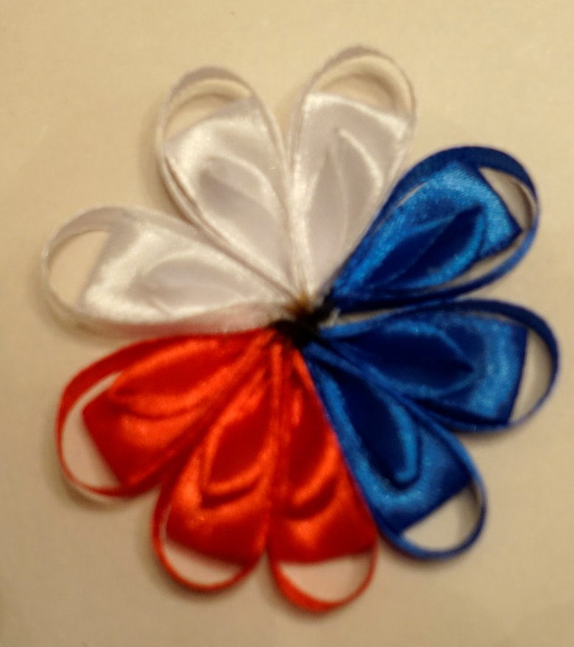
Сделайте 3 белых, 3 красных, 3 синих одинаковых лепестка. Мы готовили порции фурнитуры одинаковые для каждого из указанных цветов.
Склейте цветок или соберите на нить, выделяя три сегмента разного цвета: красный, белый и синий. Или не запрещено просто чередовать фрагменты по цветам.

Slide 13
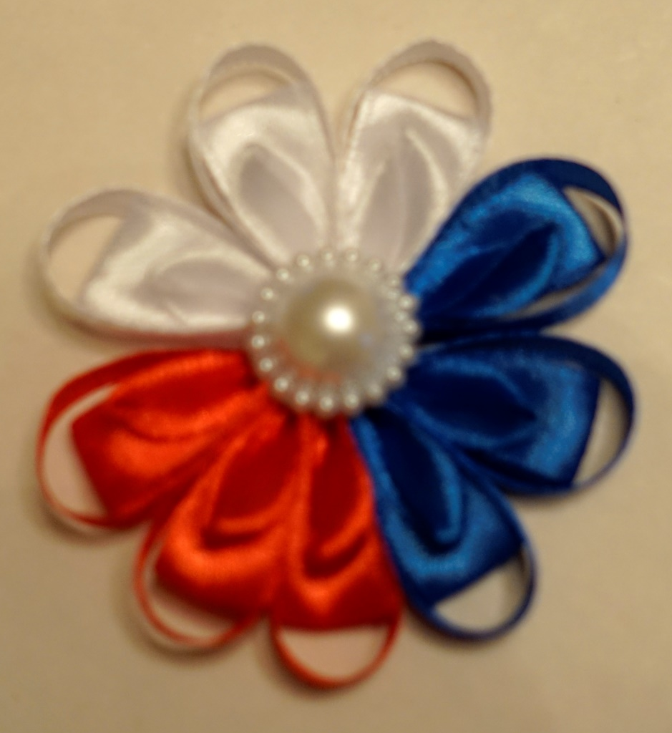
Приклейте в серединку перламутровую полубусину. Вы также можете подобрать свой вариант серединки, который найдете в продаже.

Slide 14
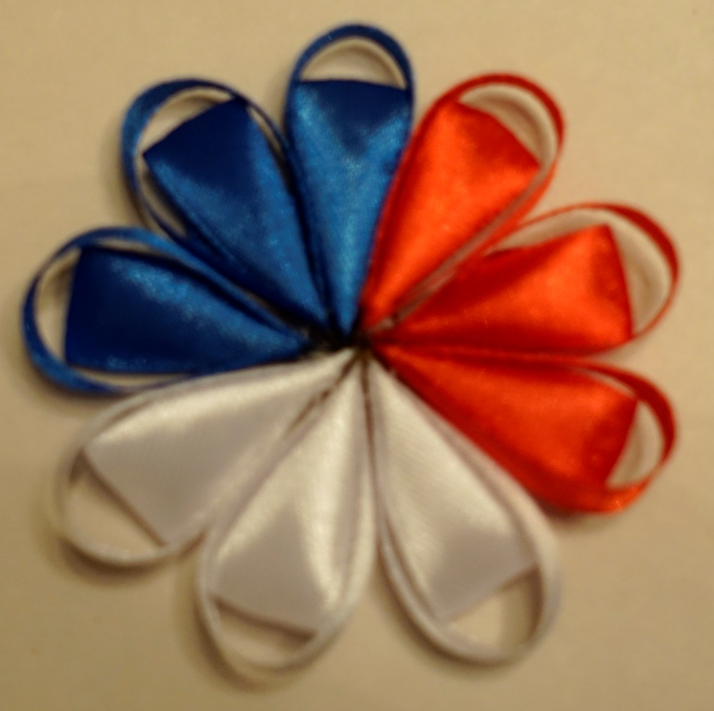
С обратной стороны можно приклеить фетр для дальнейшего крепления к петле в тон флага.

Slide 15
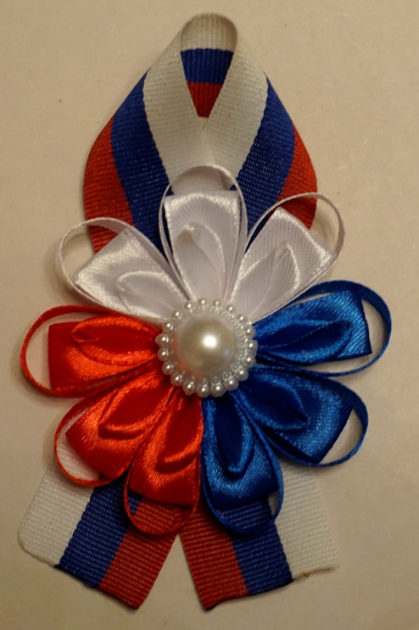
Приклейте брошку-булавку к петле сзади, а впереди – цветок. Полученный аксессуар будет актуален на любой праздник или тематический вечер, посвященный не только Дню России, но и Дню Победы или другому патриотичному празднику. Вот так совсем просто выполняются аксессуары канзаши – и вы можете сделать такие украшения для всей семьи, для детского или взрослого коллектива. Девочки также могут украсить цветами канзаши прически.

